Slide 1

Использование IFind для анализа электронной почты
Погребников Александр
Шатоба Александр
Игошин Антон
Иванова Наталья
Лещенко Светлана

Slide 2

Актуальность ☆( ͡° ͜ʖ ͡°) HAROLD HIDES MESSENGER ( ͡° ͜ʖ ͡°)☆

Slide 3

Цели и задачи
Собрать email с разных почтовых ящиков
Сохранить и проиндексировать данные
Реализовать семантический поиск с помощью Cache IFind
Сравнить характеристики и релевантность по сравнить с обычным поиском

Slide 4
Что такое IFind?
Механизм индексирования для улучшенного полнотекстового поиска
Работа со стемингом и семантическими конструкциями
Различные уровни точности запросов

Slide 5

Загрузка электронной почты
%Net.POP3
%Net.MailMessage
SSL Configuration

Slide 6
REST Service
Создание поисковых функций на основе индекса IKnow
Реализация нескольких уровней поиска
Создание тестовой таблицы со стандартными индексами для тестирования

Slide 7

Создание Mail клиента
HTML
React
Bootstrap

Slide 8
Семантический поиск
Поиск прямого вхождения по стемам
Поиск с параметром устранения помех +2
Вывод с подсветкой найденных вхождений

Slide 9
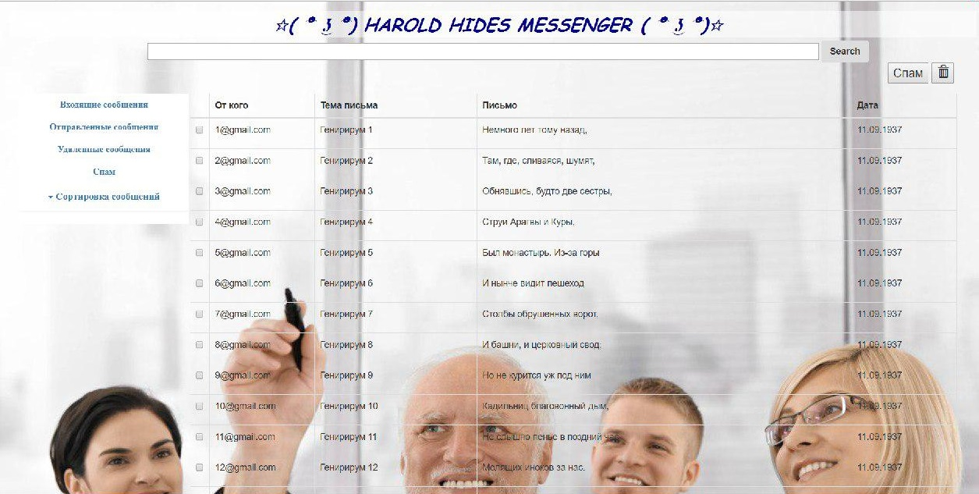
Скрины

Slide 10
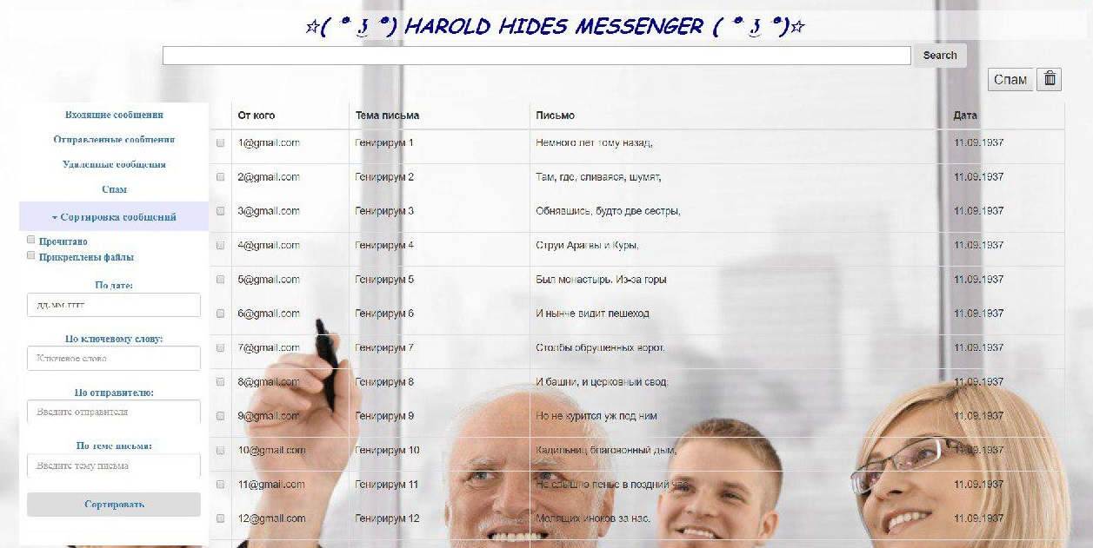
Скрины

Slide 11
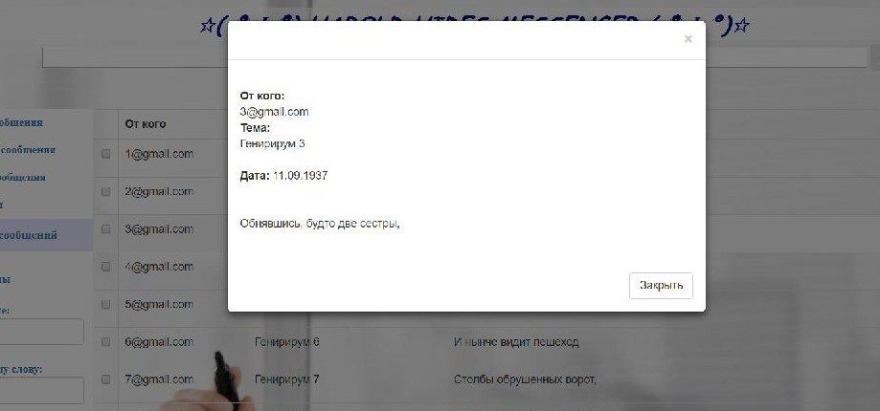
Скрины

Slide 12
Спасибо за внимание

